Slide 1
清水高中課程教學特色
1.由內化而外顯，培養現代優秀公民素養，瞭解國際社會動脈，從現實生活及親身體驗中培養尊重、關懷、奉獻的好品德。 2.減少低成就學生之學習落差，搭建鷹架輔助系統，讓每個學生不因資源匱乏而產生學習落差，進一步彰顯教育正義。 3.強化學校學習輔導系統，強化激勵學習優勢學生獎勵及培育，以建構新北市卓越的教育環境，達成「在地就學」的目標。 4.透過教育參訪活動，擴大學生學習視野，培養學生國際觀，拓展學習網脈，強化本校與他校教育交流體系。 5.開發各領域創意想像的實驗課程，強化學生思辨力與發表力，建構適合本校學生之學習模組，強化學生主題研究風氣，培養其探索、明辨的主動學習及競爭能力，強化教育研究氛圍，深化新北卓越教育的內涵。

Slide 2
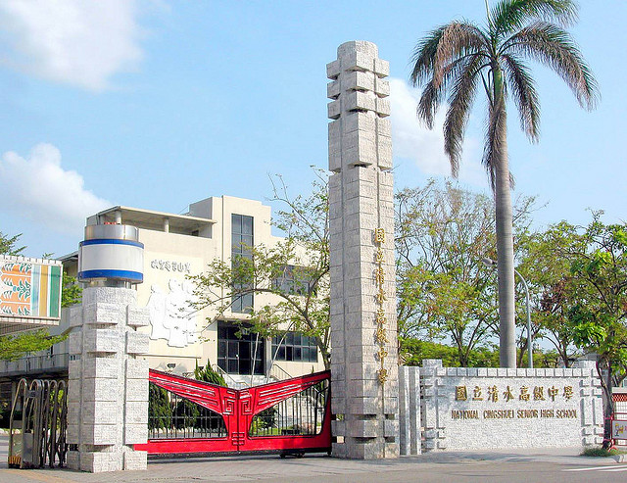
清水高中學校未來展望
1.從個人影響全體：營造高品質的校園文化，讓每一位清水人培育成為未來臺灣社會具有好素養的公民。 2.從教育改變文化：激化教育現場的改變，讓整體教育環境革新，教育理念跟得上時代潮流，讓全體師生能走出高牆，瞭解時代動脈，立足在國際觀點及未來發展下，培養具有新思維的新生代，從新北教育出發，帶動臺灣整體競爭力。

Slide 3
清水高中交通資訊
657 德霖技術學院-捷運台大醫院站(臺北客運)(臺北汽車客運股份有限公司) 沿途站牌(往)： 四海站→ 少年觀護所→ 清化里→ 德霖技術學院→ 清和里→ 青山路→ 仁愛路口→ 國際公園城→ 清水國中→ 明德路→ 金城路口→ 看守所→ 四汴頭→ 益華紡織→ 信義路→ 後埔站→ 台貿九村→ 五權街口→ 壽德新村→ 重慶國中→ 廣福里→ 忠孝路→ 中興醫院→ 福星里→ 鄉雲里→ 板橋後站→ 介壽公園→ 縣警察局→ 電訓所→ 漢民路口→ 漢民路口→ 海山國小→ 海山國中→ 漢生路→ 縣民大道口→ 新民里→ 中山國中→ 致理技術學院→ 捷運新埔站→ 縣議會→ 江翠國中→ 捷運江子翠站→ 華江橋→ 中國時報→ 捷運龍山寺站→ 龍山國中→ 捷運西門站→ 寶慶路→ 博愛路→ 重慶南路一段→ 博物館→ 捷運台大醫院站→ 北一女→ 東吳大學城中校區
沿途站牌(返)： 小南門→ 龍山國中→ 捷運龍山寺站→ 中國時報→ 華江橋→ 捷運江子翠站→ 江翠國中→ 捷運新埔站→ 致理技術學院→ 中山國中→ 新民里→ 縣民大道口→ 漢生路→ 海山國中→ 海山國小→ 漢民路口→ 漢民路口→ 電訓所→ 縣警察局→ 板橋外站→ 板橋後火車站→ 鄉雲里→ 福星里→ 中興醫院→ 忠孝路→ 廣福里→ 重慶國中→ 壽德新村→ 五權街口→ 台貿九村→ 後埔站→ 益華紡織→ 四汴頭→ 看守所→ 金城路口→ 明德路→ 清水國中→ 國際公園城→ 仁愛路口→ 青山路→ 清和里→ 德霖技術學院→ 清化里→ 少年觀護所→ 四海站

Slide 4
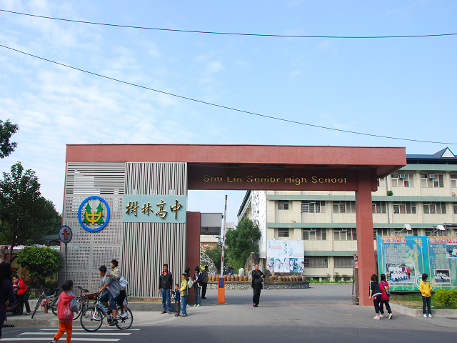
一、校地寬廣:面積達5.85公頃，綠樹成蔭，四季花香，自然景觀，環境清幽，校園美麗，是所環境 優美的教育學府。 二、交通便捷:火車、公車均可到達本校，板橋、中和、永和、新莊、泰山…等地通勤生均有專車接送。 三、歷史悠久:新北市最早設立完全中學學校之一，有深厚的基礎，亦擁有寶貴的經驗。校友皆有傑 出的表現，畢業生升學成績逐年亮麗與卓越。 四、教育理念明確:學校校務之推動凡事以學生為中心來考量，摒除一切本位主義，共同完成學校之 願景，達成親師一體之和樂面貌。 五、學風淳樸:師資優良、教學認真，培養出優良淳樸的好學生，並設立K書中心，開放晚自修，讀書 風氣良好。 六、專班表現亮麗:設有原住民專班及體育專班。為原住民專班打造專屬之族語及族服課程，將原民 文化傳承向下紮根，且每年畢業生升學率均達95%以上；體育專班共有手球、軟網、跆拳道 及田徑四個運動種類學生，在優秀的老師及教練帶領之下，於全國賽事屢創佳績，為校爭光。 七、教師專業社群化：打造「教學卓越團隊」、推動「教師專業發展評鑑」、辦理教師「班級經營成 長營」等教師專業成長課程，教師藉由雲端分享教案及教學心得，並透過專業社群彼此間 的教學觀摩達成教學專業分享與實踐。 八、高中部特色課程本位化：開辦「人文素養學程」、「數位科技學程」、「原民文化學程」、「健 康生涯學程」及「國際素養學程」等5大校本特色課程。 九、教學設備科技化： 持續充實「展演空間」、「閱讀空間」、「體適能教室」、「國際交流空 間」及「高中音樂專科教室」等教學設備，期望提供學生完善、豐富的科技化學習環境。
樹林高中特色

Slide 5
樹林高中未來的展望
1.推展多元才能，達成學生多元智慧發展。 2.透過完整而有計畫之訓練，調整學生素質，提升學生運動表現成績。 3.經由適宜的學、術科安排，使學生獲得良好的學識與身心發展。 4.長期提供優秀選手良好的訓練環境，讓學生安心接受訓練。 5.妥善給予生涯規劃及輔導，以提升學生品行、課業、技術上的品質。 6.積極尋找資源，永續經營。

Slide 6
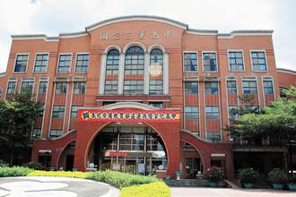
三重高中教學目標
1.配合教育目標，執行教育政策，堅持常態編班，照顧每一位同學的學習。 2.成立「財團法人台北縣立三重 高中教育發展基金會」，推展教育文化活動，鼓勵同學學習，並支持教師的各項教學活動。 3.落實科學教育，推展資訊教學，班班均有網路線，無線網路涵蓋教學區，讓老師能隨時利用電腦教學。 4.實施資源回收、垃圾分類減量，經省政府評定為環保特優學校。 5.推展體育運動，成立高中體育班及國中羽球隊，運動比賽及升學成績優良。 6.推展義工制度，幫忙學校交通導護、學生輔導、家長成長、校務發展等。 7.社團多樣化，學藝活動多元化。 8.發展特殊教育計畫－開設特教班、藝才班、技藝班、體育班。

